Slide 1
智慧云平台创新

Slide 2
4.1 Arduino硬件平台

Slide 3
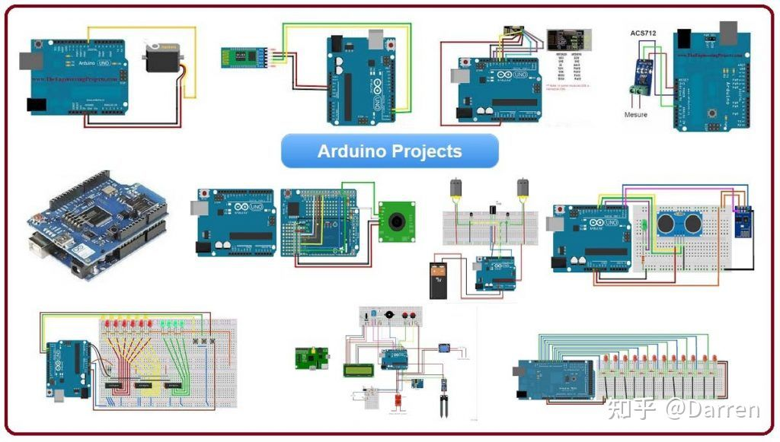
Arduino可以通过面包板或者其他扩展板与发光二极管、LCD液晶显示屏、按钮、步进电机、舵机、温湿度传感器、距离传感器、压力传感器或其他能够输出数据或被控制的任何东西相连，也可以通过蓝牙、Wi-Fi、Zigbee、NB-IoT等无线通信模块与其他设备进行无线连接，或者接入互联网。你也可以通过Arduino收集来自传感器的数据并上传到数据中心，然后根据数据中心下达的指令去控制与其相连的外围设备进行动作。

Slide 4
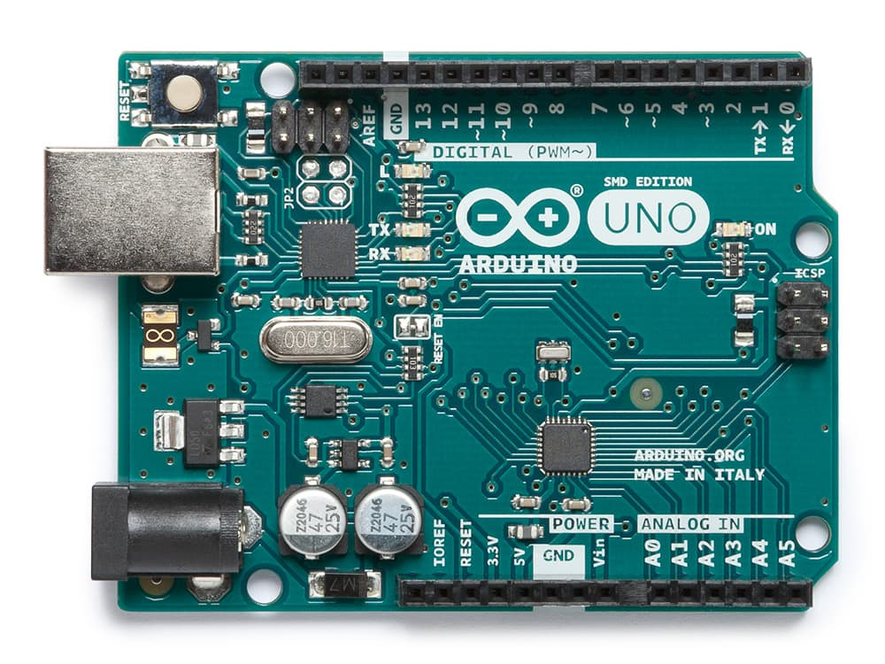
Arduino开发板型号——Arduino UNO R3
Arduino Uno以AVR单片机ATmega328p为核心，Arduino Uno R3开发板如左图所示，由于Arduino的硬件和软件都是开源的，所有关于Arduino的软硬件资源都可以从网上获得，因此，可以买到大量的克隆板。甚至如果我们有兴趣，我们也可以使用官方原理图、PCB板图自己做一个。

Slide 5
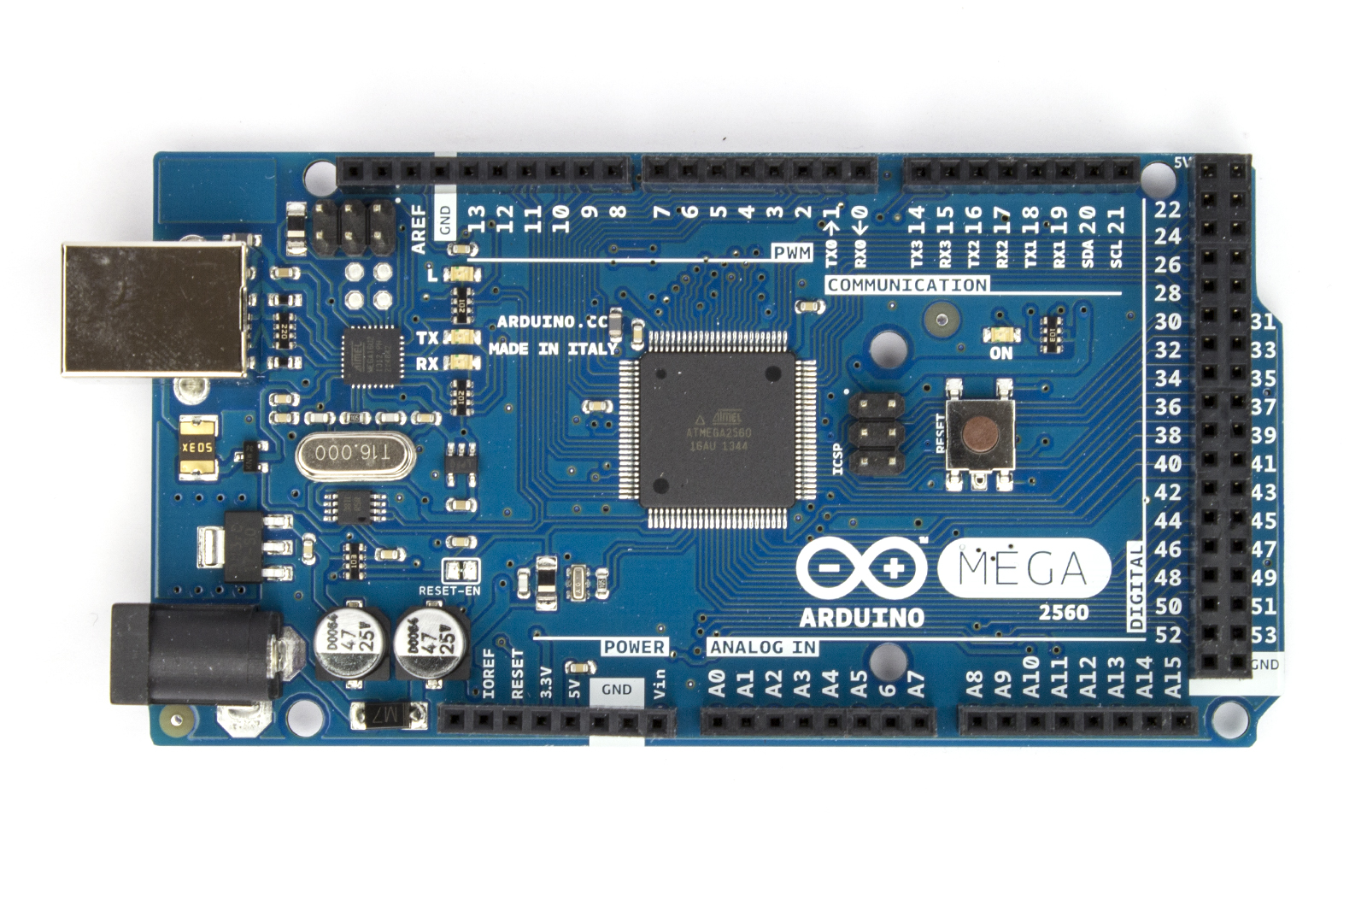
Arduino开发板型号——Arduino Mega 2560
Arduino是一个系列，除了流行的Arduino UNO外，还有一些常用的开发板，Arduino Mega2560就是其中的一种。Mega和UNO的主要区别在于处理器，ATmega2560比ATmega328内存更大，外围设备更多。Mega的PCB也要大一些，但保持了和标准Arduino 接口的兼容，增加了3个扩展插座，PCB的长度增加了约1英寸，电路其它部分基本和Arduino Uno是一样的，如下图所示，外形和功能几乎都兼容Arduino UNO。

Slide 6
Arduino Mega相较于Arduino UNO提供了更多IO口，它有54个数字输入/输出引脚(其中15个可用于PWM输出)、16个模拟输入引脚、4 个UART接口、1个USB接口、1个DC接口、1个ICSP接口、1个16 MHz的晶体振荡器、1个复位按钮。如果你需要控制更多的传感器，需要同时连接更多的引脚，可以选择Arduino Mega 2560。
总之， Arduino Mega是一个增强型的Arduino控制器，相对于UNO ，它提供了更多的输入/输出接口，可以控制更多的设备，以及拥有更大的程序空间和内存，是完成较大型项目的好选择。

Slide 7
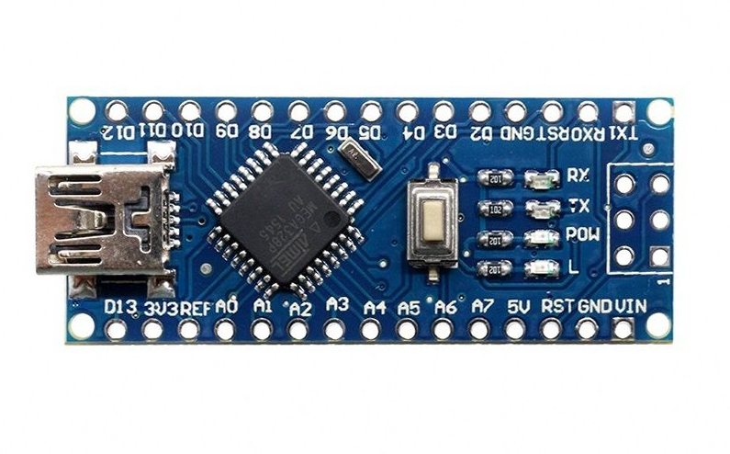
Arduino开发板型号——Arduino Nano
Arduino Nano是Arduino Uno的微型版本，去掉了Arduino Uno的直流电源接口及稳压电路，采用Mini-B标准的USB插座。如下图所示，Arduino Nano的尺寸非常小，可以直接插在面包板上使用。
除了外观变化，Arduino Nano的其它接口及功能基本保持不变，控制器同样采用ATmega328 (Nano3.0)，具有14路数字I/O口(其中6路支持PWM输出)、8路模拟输入、1个16MHz晶体振荡器、1个mini-B USB口、1个ICSP header和1个复位按钮。Arduino Nano和Arduino Uno在使用上几乎没区别, 注意在IDE中选对开发板型号。

Slide 8
UNO是Arduino平台的参考标准模板，初学者一般都买它。UNO比较中规中矩，相应的扩展版也很多，自带USB 转串口，供电和烧写都比较容易。
—— Uno是西班牙语和意大利语中“1”的意思，是读“wu no”，用拼音读出来比较标准，中文的“乌诺”读了变成“wu nuo”。

Slide 9
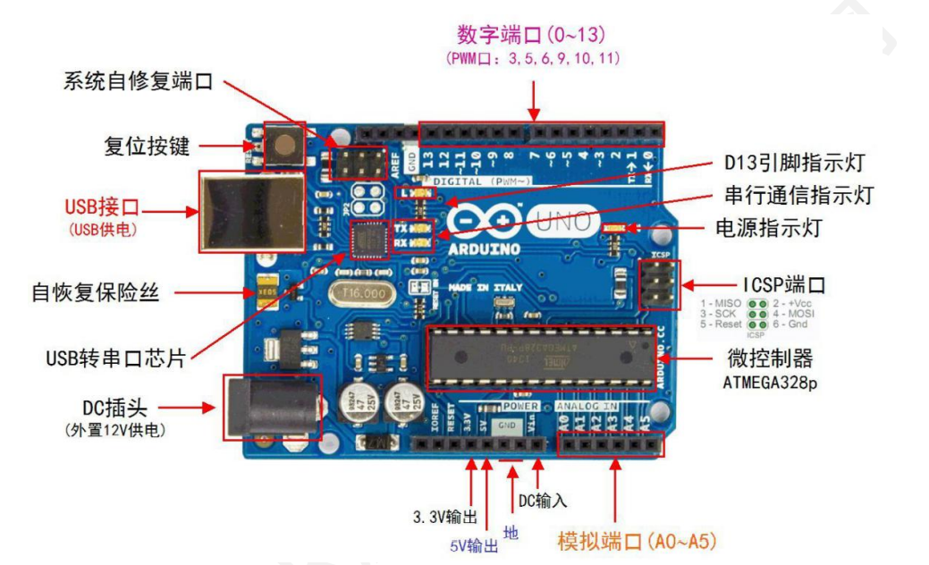
Arduino硬件平台--板载资源介绍
Notes:
在图中我们可以看到Arduino板载资源的对应的位置，了解Arduino UNO的硬件平台的基本布局。

Slide 10
1.电源（Power）
Arduino UNO有三种供电方式：
通过USB接口供电，电压为5V；
通过DC电源输入接口供电，电压要求7~12V。
通过电源接口处5V或者VIN端口供电，5V端口供电必须为5V,VIN端口处供电为7~12V。
2.指示灯（LED）
Arduino UNO带有4个LED指示灯，作用分别是：
ON,电源指示灯。 当Arduino通电时， ON灯会点亮。
TX，串口发送指示灯。当使用USB连接到计算机且Arduino向计算机传输数据时，TX灯会点亮。
RX，串口接收指示灯。当使用USB连接到计算机且Arduino接收到计算机传来的数据时，RX灯会点亮。
L，可编程控制灯。该LED通过特殊电路连接到Arduino的13号引脚，当13号引脚为高电平或高阻态时，该LED会点亮；当为低电平时，不会点亮。因此可以通过程序或者外部输入信号来控制LED的亮灭。
3.复位按键
按下该按键可以使Arduino重新启动，从头开始运行程序。

Slide 11
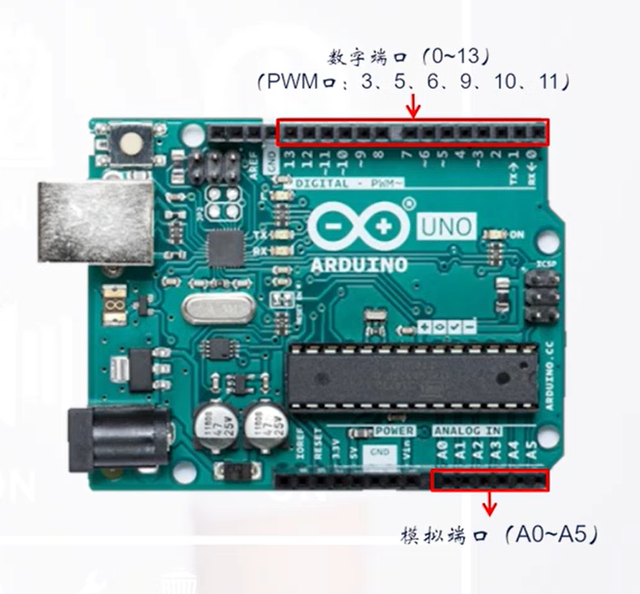
4.输入输出端口
数字端口：用于0-1逻辑的电平输入，其中以~开头的数字端口，为PWM端口，可以实现脉冲宽度调制
模拟端口：A0-A5，完全具备上面数字端口的功能，另外还具备10位的分辨率（整型0-1023）来作为输入读取电压大小。

Slide 12
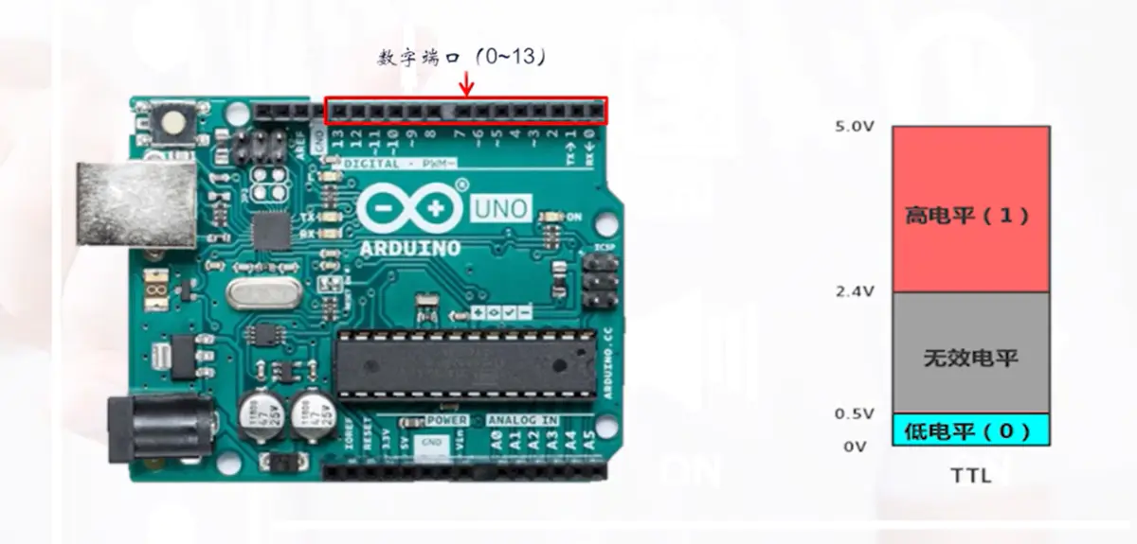
首先什么是数字端口：用于0-1逻辑的逻辑电平输入的端口。众所周知，在计算机的内部信息以0和1的形式被存储，微处理器也是一样的，外部输入的电信号，遵循0-1逻辑被开发板感知。Arduino UNO的IO端口是用的TTL电路，TTL 电路5v为高电平，0V为低电平，事实上考虑到电路的损耗，负载，噪声的影响，高电平和低电平的定义均是一个范围的形式，如图中所示：0.5-2.4为无效电平不应该出现在数字端口。

Slide 13

模拟端口是用于模拟量输入的端口，所谓的模拟量即不仅仅是简单的区分电信号属于高电平还是低电平，而是要更精准的获取其准确的电压值，比如说1.56V。这种电平在数字输入端口的出现是非法的，但是可以作为模拟端口的输出，通过模拟端口转换器，把模拟信号转换为数字信号，最终转化为一个值的二进制形式，为处理器所感知。

Slide 14
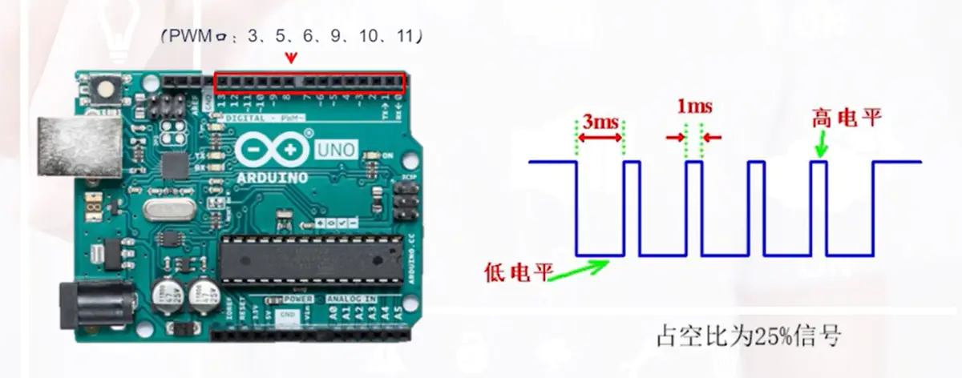
PWM端口
脉宽宽度调制式（PWM）开关型稳压电路，是在控制电路输出频率不变的情况下，通过电压反馈调整其占空比，从而达到稳定输出电压的目的。
数字端口中带~的端口可以作为PWM信号，实现脉冲宽度调制。
Notes:
通过调节占空比的变化来调节信号，能量等的变化。占空比是指在一个周期内信号处于高电平的时间占据整个信号周期的百分比，比如方波信号的占空比就是百分之五十。我们经常见到的是交流调光电路，高电平占多一点，也就是占空比大一点，意味着亮度亮一点，前提是频率大于人眼的识别频率，要不然会出现闪烁现象

Slide 15
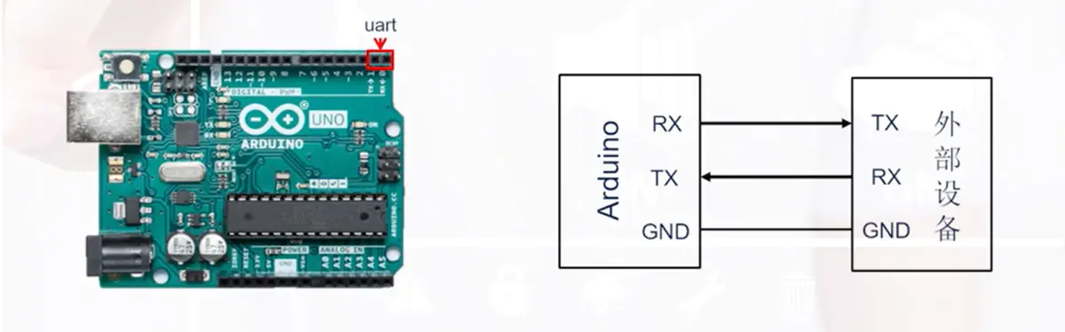
UART端口
通用异步收发传输器（Universal Asynchronous Receiver/Transmitter），通常称作UART。用于接收和发送串口数据。
数字端口中的0号和1号端口可作为UART的TX和RX。

Slide 16
其他特殊端口
外部中断，为2和3引脚，可以输入外部中断信号。
Reset，复位端口。接低电平时会使Arduino复位。当复位按键被按下时，会使该端口接到低电平，从而使Arduino复位。

Slide 17
4.2 Arduino IDE的配置与使用

Slide 18
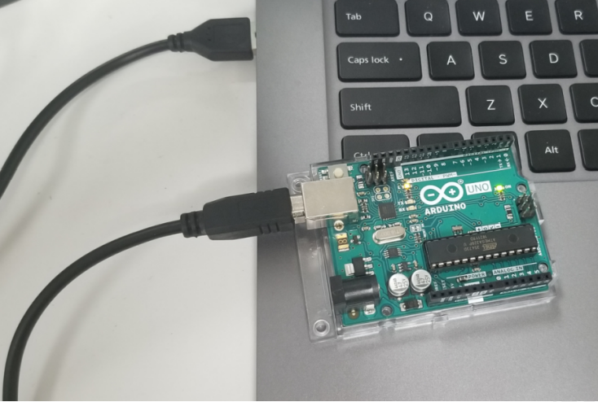
1.连接开发板
开发板无特别说明，默认通过 USB 接口将开发板与电脑连接，既满足了供电需求也保证了数字通信。连接后如下图所示，可以看到标有“ON”字样的电源指示灯常亮，说明连接成功。

Slide 19
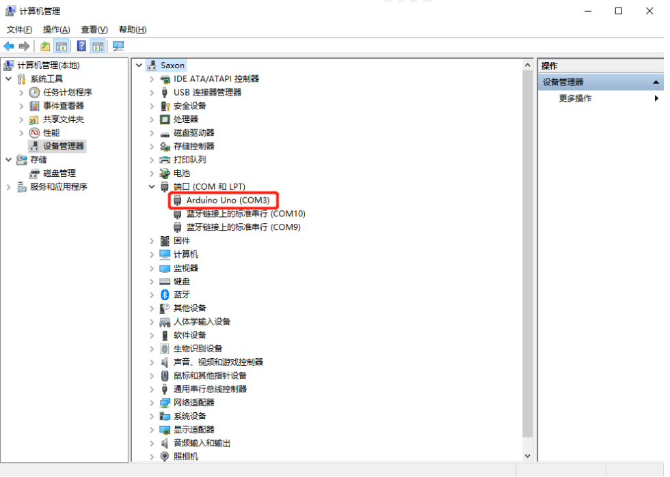
打开 Windows 系统的设备管理器，查看数据连接情况，如图所示可以看到连接的开发板被正确识别，并注明使用了 COM3 端口。若你的设备管理器显示未识别的设备，不必惊慌，接下来的 IDE 安装会解决这个问题。

Slide 20
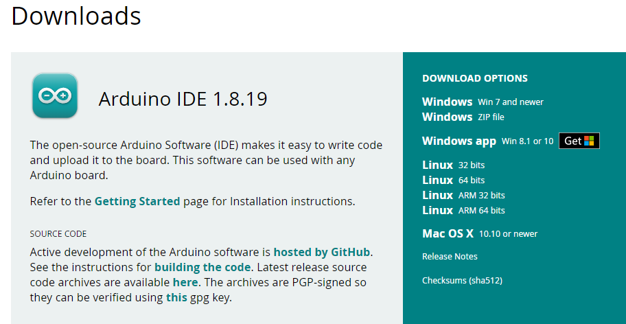
2.下载IDE
https://www.arduino.cc/en/software
进入到页面后，找到下图显示部分。
Notes:
Arduino IDE是Arduino产品的软件编辑环境。简单的说就是用来写代码，下载代码的地方。任何的Arduino产品都需要下载代码后才能运作。我们所搭建的硬件电路是辅助代码来完成的，两者是缺一不可的。如同人通过大脑来控制肢体活动是一个道理。如果代码就是大脑的话，外围硬件就是肢体，肢体的活动取决于大脑，所以硬件实现取决于代码。
Windows用户，点击下载Windows(ZIP file)，如果Mac，Linux用户则选择相应的系统。下载完成后，解压文件，把整个Arduino 1.0.5文件夹放到你电脑熟 悉的位置，便于你之后查找

Slide 21
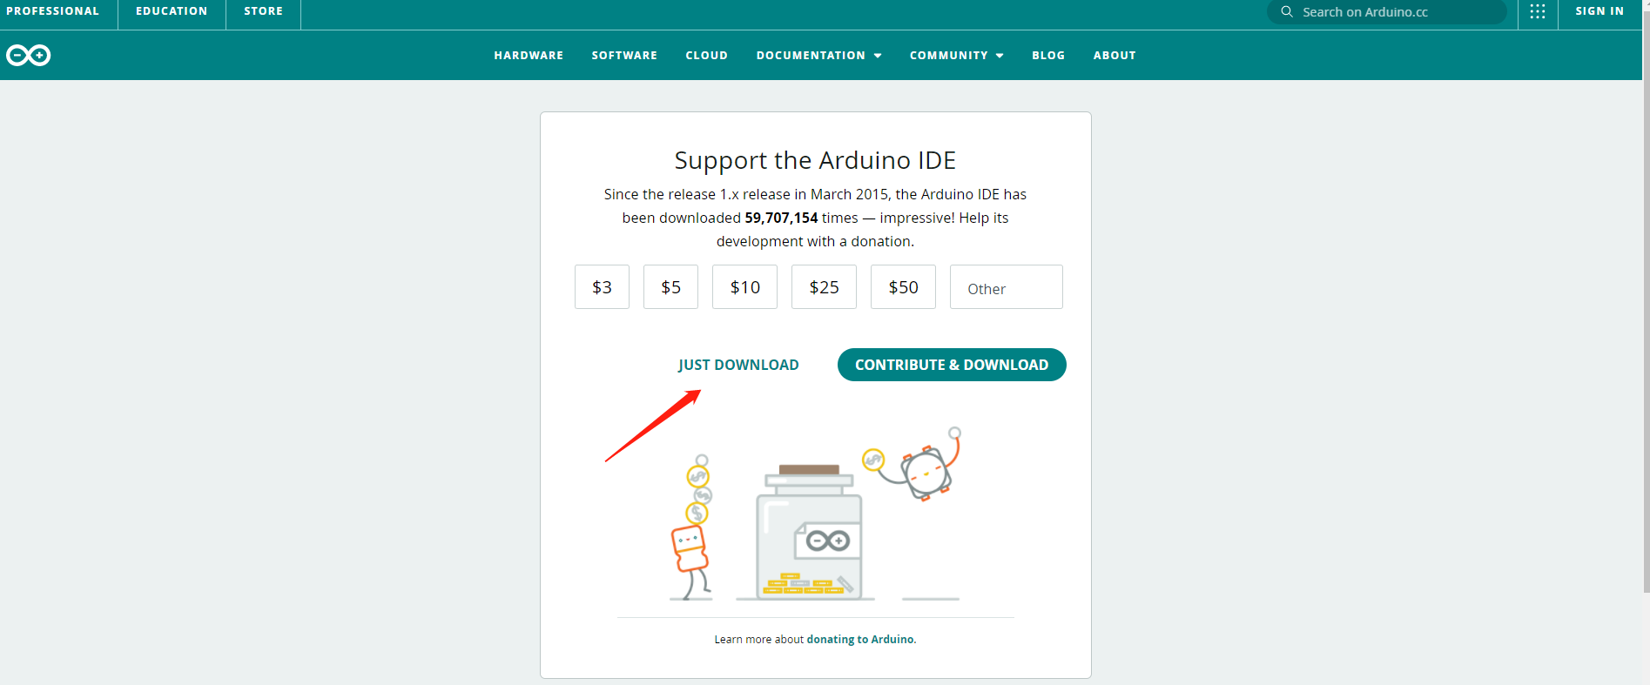

Slide 22
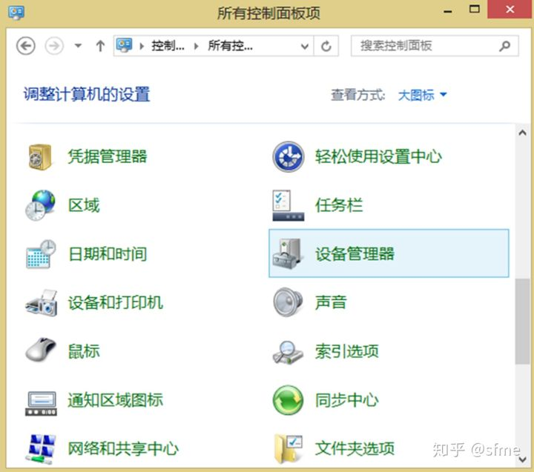
3. 安装驱动（若你的电脑已经识别到开发板，以下操作可省略） 把USB一端插到Arduino UNO上，另一端连到电脑。连接成功后，UNO板的红色电源指示灯ON亮起。然后，打开控制面板，选择设备管理器。

Slide 23
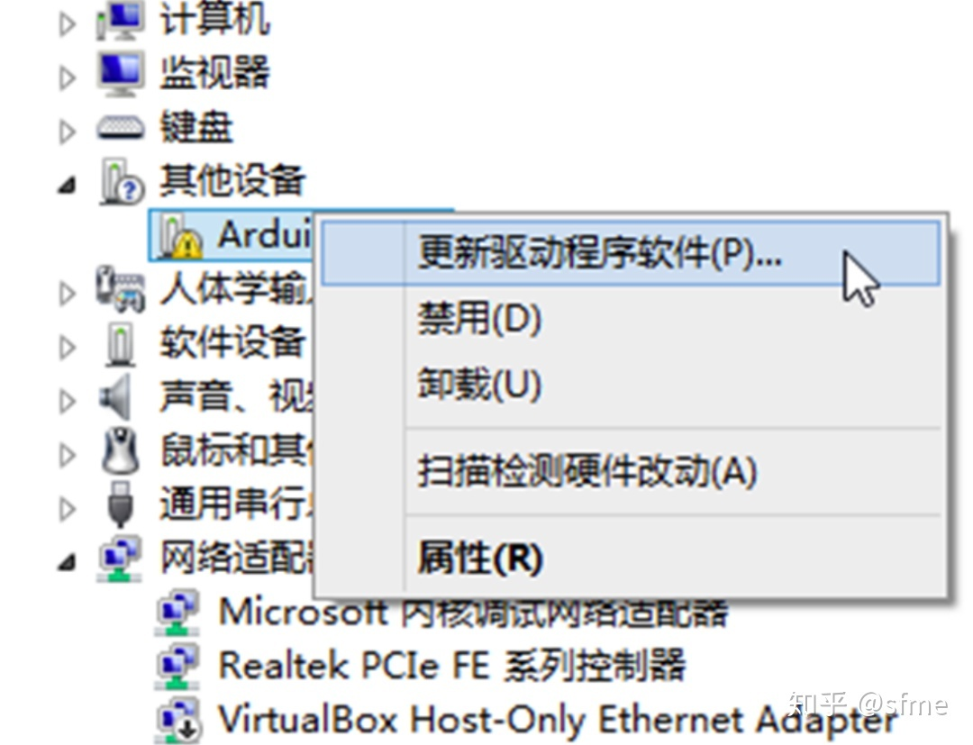

Slide 24
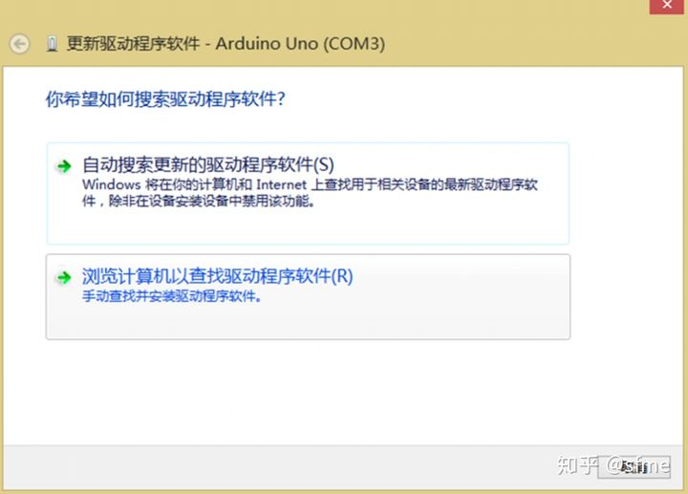
在弹出的对话框中选择下面一项 --> 手动查找并安装驱动程序软件。

Slide 25
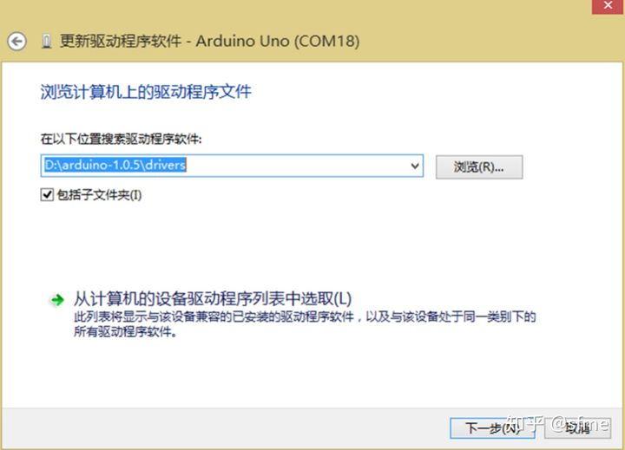
打开到Arduino IDE安装位置，就是那个解压文件的位置，选择搜索路径到drivers，点击下一步。

Slide 26
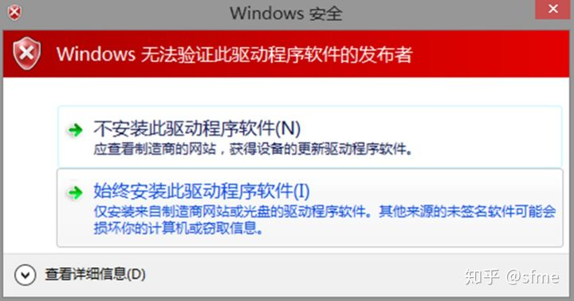
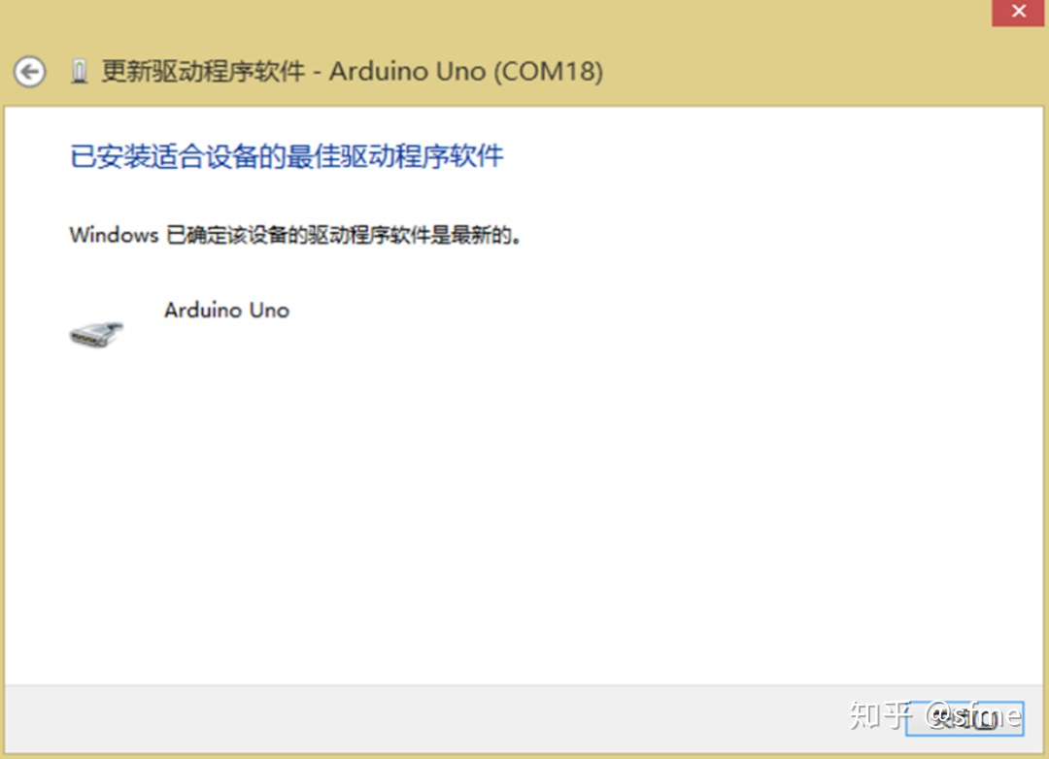
选择始终安装此驱动程序软件，直至完成。
出现下图，说明驱动安装成功。

Slide 27
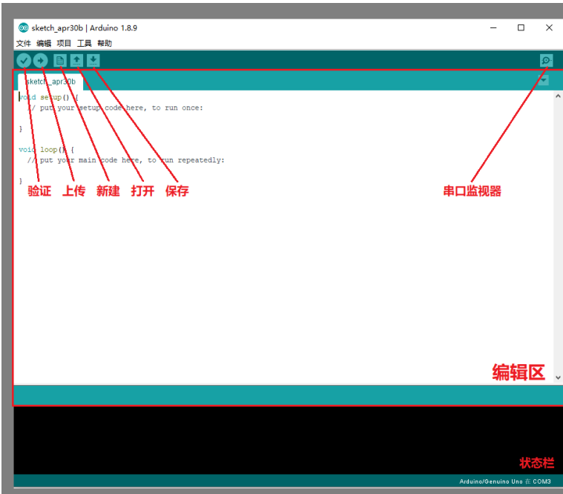
4.运行 Arduino IDE
打开Arudino IDE，就会出现Arduino IDE的编辑界面。
Notes:
最顶层是菜单栏，这里提供各种功能的菜单。接下来是快捷工具栏。√标志的是校验，更准确的是编译，作用是检查你写的代码是否存在语法上的问题。这个向右的箭头是下载也叫上传，当然不是上传到云端，而是将代码写入开发板，上传动作其实包含了验证，在烧写之前软件会自动对程序进行编译，所以不必担心会写入根本运行不了的代码。开发板上搭载了TTL转usb芯片，通过串口监视器可以查看开发板串口的输出内容，Arduino IDE基本也只需要用到上面标示出来的部分就可以了，上图大部分的白色区域就是代码的编辑区，用来输入代码的。注意，输入代码时，要切换到英文输入法的模式。下面黑色的区域是消息提示区，会显示编译或者下载是否通过。

Slide 28
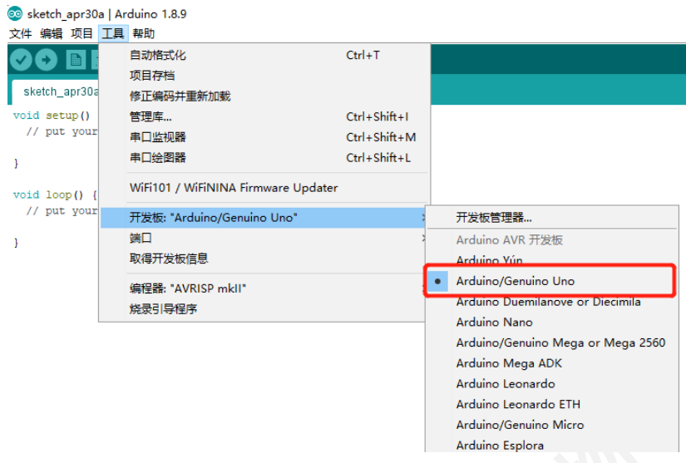
5.选择开发板型号及端口
在工具菜单下开发板中选择 Arduino/Genuino Uno。

Slide 29
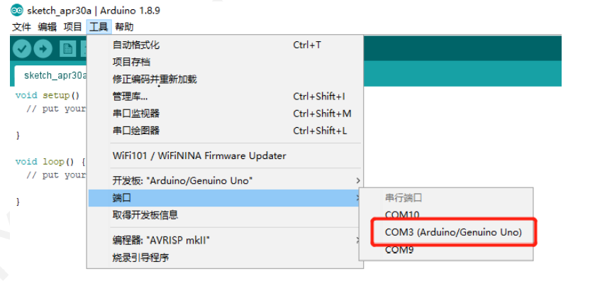
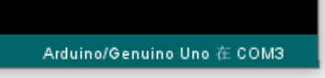
接着在端口中选择开发板使用的端口，如前文设备管理器中所示，本实验中连接到了COM3 端口，根据提示选择对应的端口。
更改成功后 IDE 的右下角提示信息变为

Slide 30
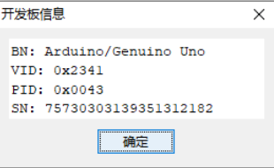
6.安装成功
单击工具菜单下的取得开发板信息，弹出下图所示对话框，说明连接成功

Slide 31
4.3 学习Arduino 的第一个程序

Slide 32
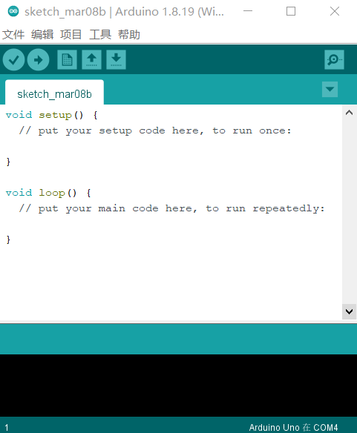

Slide 33
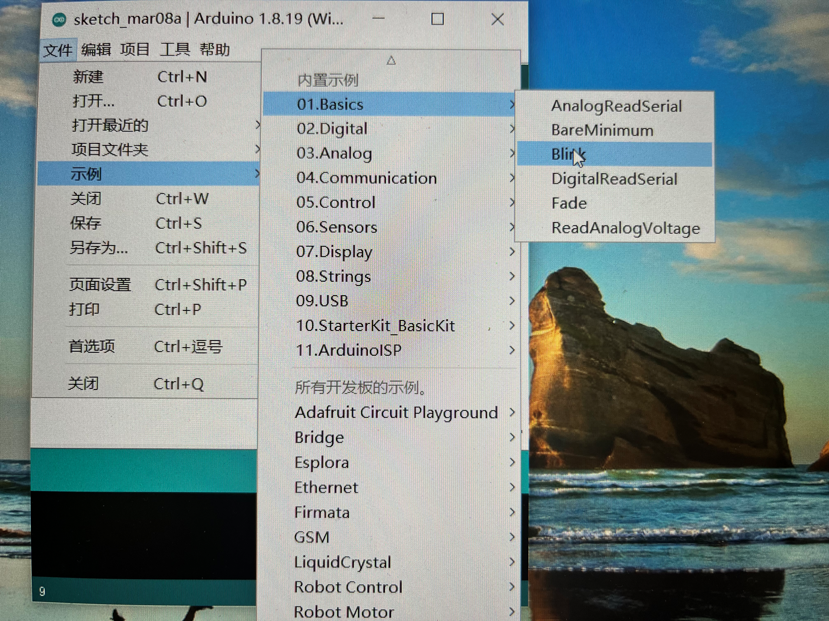

Slide 34
单击校验工具按钮，IDE会自动检测程序是否正确，如果程序无误，则调试区会依次显示“编译程序中”和“编译完毕”。
如果程序有误，则调试提示区会显示相关错误提示。
然后再单击上传工具按钮。Arduino控制器上的TX，RX两个LED灯会快速闪烁，说明当前程序正被写入控制器中。
此时便可看到程序效果。
丝印标记为L的LED灯按照一秒的间隔闪烁。

Slide 35
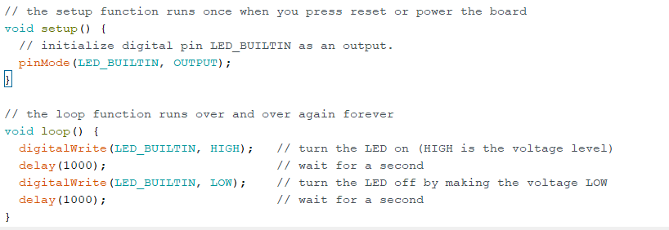
Notes:
橙色保留字，也就是定义了其功能/

Slide 36
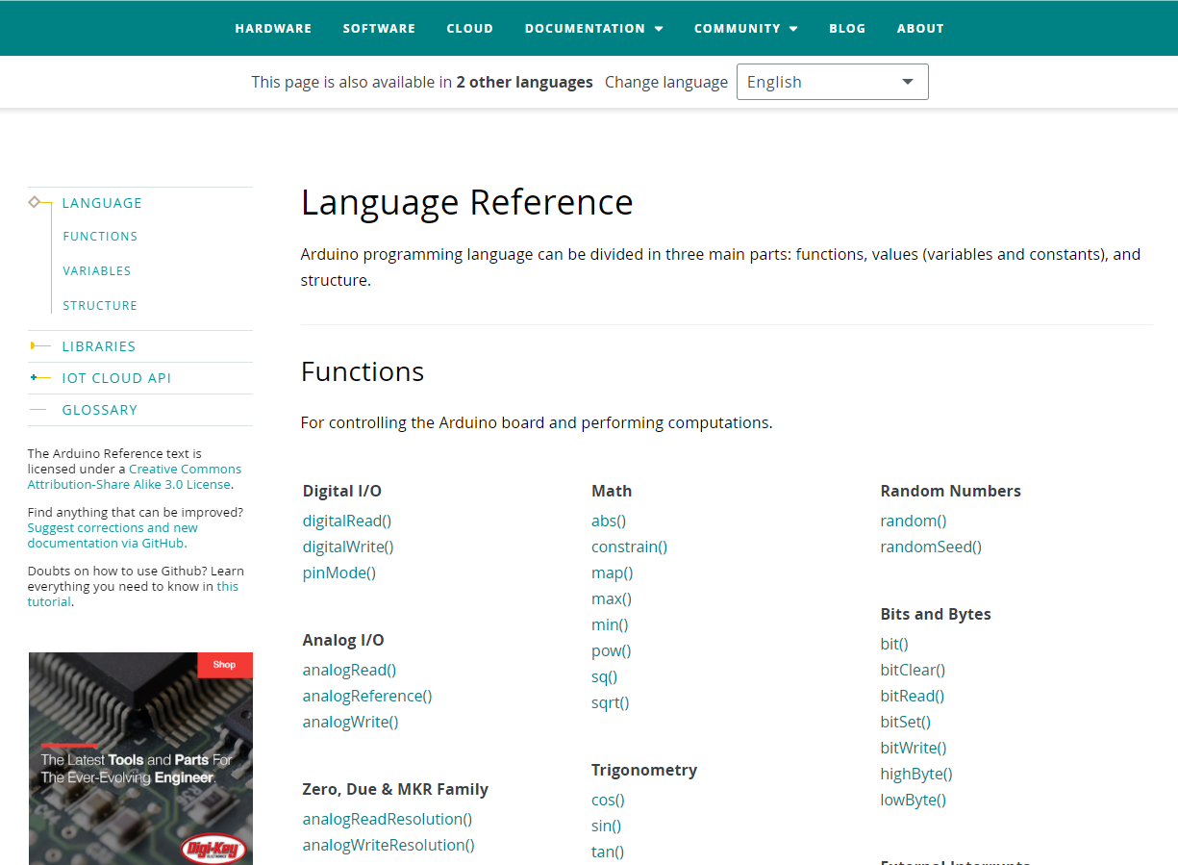
Notes:
进行代码开发的所有参考内容，左侧有个导航栏，分为函数变量结构，常用库的函数， 常用术语解释

Slide 37
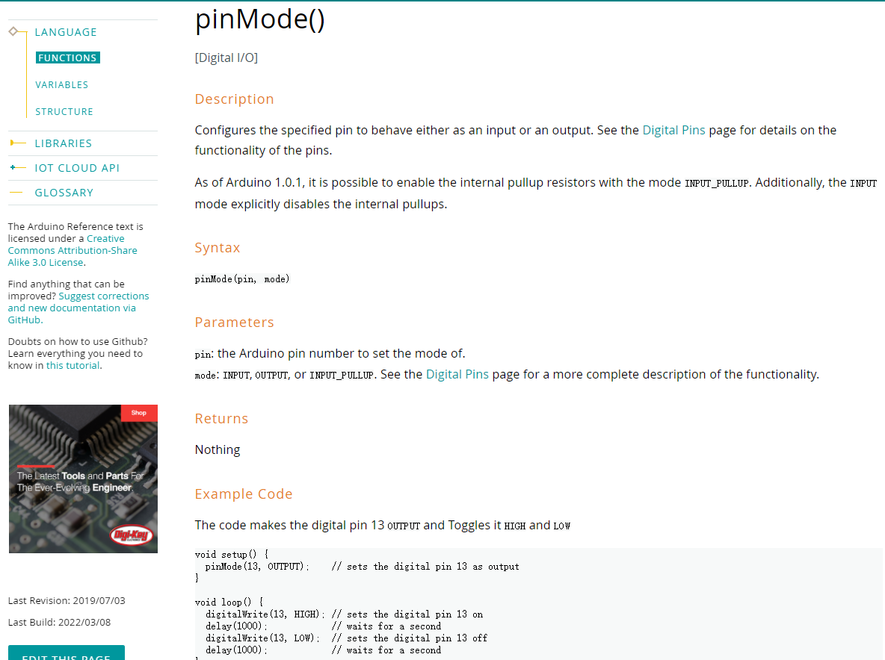
Notes:
功能将指定的引脚配置为输入或者输出。SYTAS 解释了他的语法。

Slide 38
Notes:
橙色保留字，也就是定义了其功能/

Slide 39
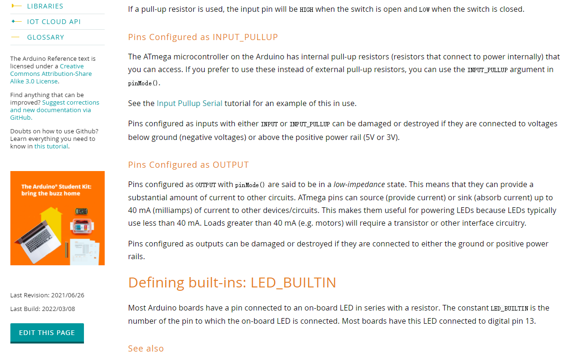
Notes:
绝大部分Arduino电路板上都会有一个引脚，这个引脚通过串联一个电阻连接到板载LED上。LED_BUILTIN：是一个宏，全称：LED-BUILT-IN，内嵌LED的意思，在Arduino的核心库文件“pins_arduino.h”中已经定义，它代表13，一般为了板子兼容写法就这么写，如果写2或者其他引脚数值可能程序代码的移植性没那么好，所以推荐：LED_BUILTIN

Slide 40
4.4 电子元件和Arduino扩展模块

Slide 41
电子元件和Arduino扩展模块
在学习Arduino的过程中，我们会使用到许多电子元件及模块。通过搭配不同的元件和模块，我们即可制作出自己的Arduino作品。
这里我们对常见的元件和模块进行简单的介绍。需要注意的是，同样的元件、模块，可能会有不同的型号、不同的封装形式（即不同的外观），但一般情况下原理和使用方法都是相同的。

Slide 42
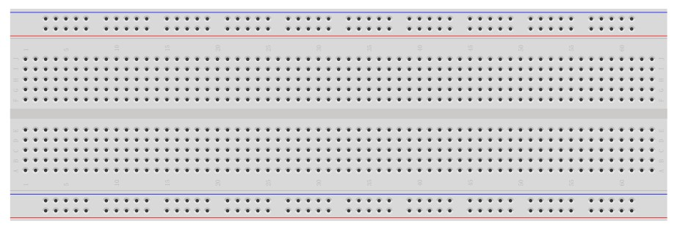
面包板
面包板是专为我们进行各种电子实验所设计的工具。我们可以根据自己的想法在上面搭建各种电路。众多电子元器件都可根据需要，随意插入或拔出，免去了焊接，节省了电路的组装时间。同时，免焊接使得元件都可以重复使用，避免了浪费和多次购买元件。

Slide 43
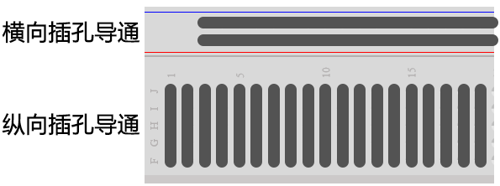
面包板的内部结构
两边的插孔，数个横向插孔连通，纵向插孔不连通；
中间的插孔，纵向的5个插口相互连通，横向的都不连通。

Slide 44
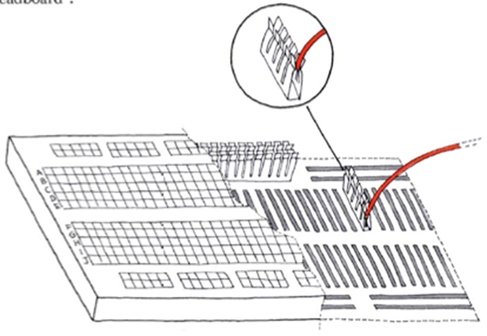
面包板中间为什么要设计一条凹槽呢，中间的分隔部分这样子设计也是有讲究的。
示意上下两边是断开的。
加了凹槽后这个宽度，使得紧挨凹槽两面孔的距离刚好是7.62mm，这个间距正好插入标准窄体的DIP引脚IC。
IC插上后，因为引脚很多，一般很难取下来，如果暴力拔很容易弄弯引脚，这个槽刚好可以让大家用镊子之类东西伸到IC下面，慢慢翘起来。

Slide 45
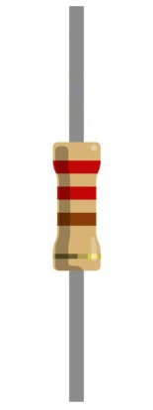
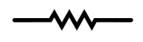
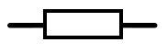
电阻
电阻，即是对电流起阻碍作用的元件。
电阻在电路中使用极其广泛，用法也很多。之外，还有很多特殊的电阻，在后面的实验中，我们将给大家介绍。

Slide 46
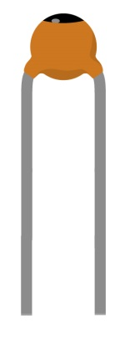
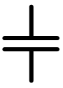
电容
电容，顾名思义，装电的容器。
电阻以外，最常见的元件应该就是电容了。电容也有很多作用，如旁路、去耦、滤波、储能等。

Slide 47
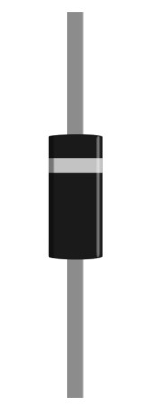

二极管
二极管，单向传导电流的元件。
二极管在电路中使用广泛，作用众多，如整流、稳压等。

Slide 48
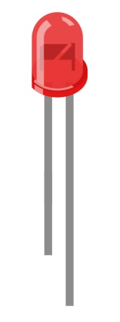
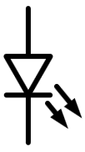
LED（发光二极管）
发光二极管，可以发光的二极管。
有正负两极，短脚为负极、长脚为正极。广泛应用于信号指示、照明等领域。

Slide 49
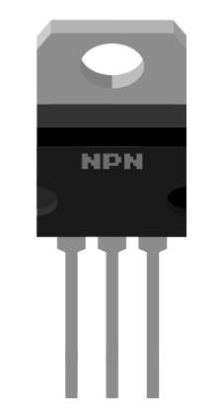
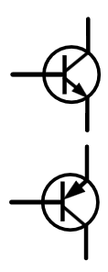
三极管
三极管，能起放大、振荡或开关等作用的元件。
有发射极（emitter,E）、基极（base,B）和集电极（collector,C）三级，
有pnp和npn 两种类型的三极管。

Slide 50
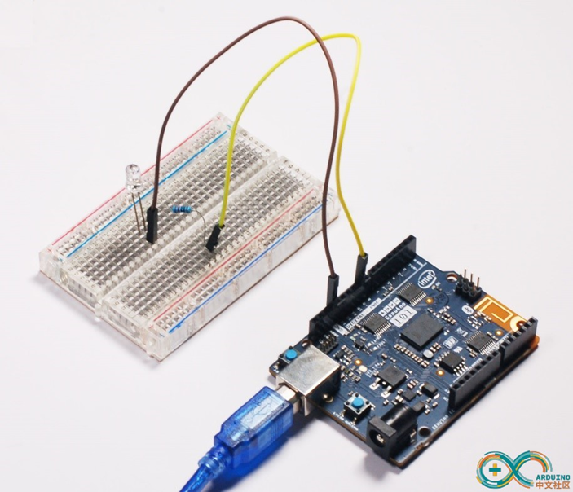
通过使用面包板和众多电子元件，你可以搭建出各种电路。

Slide 51
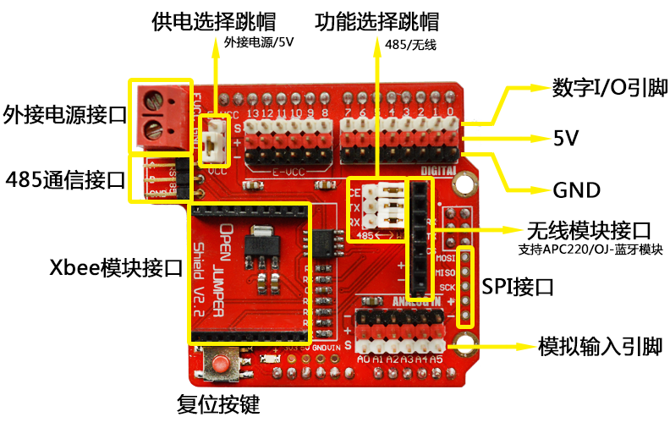
传感器扩展板
在面包板上接插元件固然方便，但你需要有一定的电子知识来搭建各种电路。而使用传感器扩展板，你只需要通过连接线，把各种模块接插到扩展板上即可。使用传感器扩展板，你可以更快速的搭建出你自己的项目。
传感器扩展板是最常用的Arduino外围硬件之一。

Slide 52
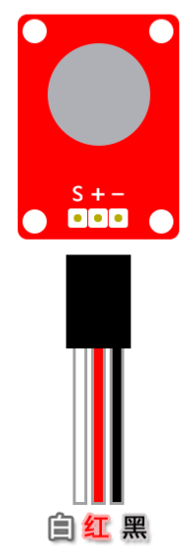
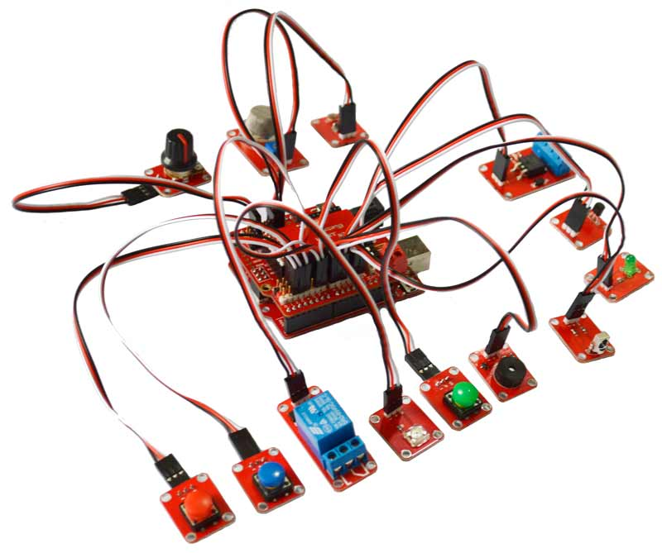
通常我们习惯用红色代表电源（VCC），黑色代表地（GND），其他颜色代表信号（signal）。传感器与扩展板间的连接线也是这样。在使用其他模块时，你只需要对应颜色，将模块插到相应的引脚，便可使用了。

Slide 53
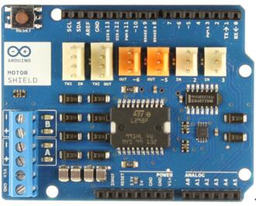
驱动扩展板，其L298 电机驱动芯片，可以驱动两路直流电机，常用于制作Arduino小车。

Slide 54
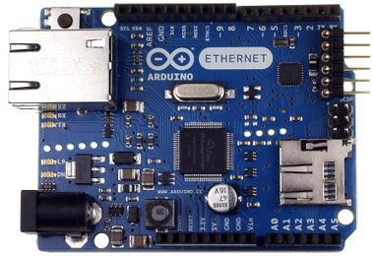
网络扩展板，其基于Wiznet W5100设计，使用它即可让Genuino 101接入网络，访问互联网上的数据，或与远程服务器通信。

Slide 55
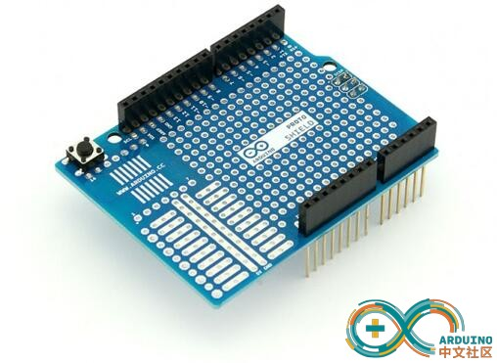
原型扩展板（如图2-20）,你可以自己在其上焊接搭建电路，实现你需要的特定功能。

Slide 56
4.5 Arduino 数字I/O的简单控制

Slide 57

数字I/O的使用
数字信号是以0、1表示的不连续的信号，也就是以二进制的形式表示的信号。 在Arduino中数字信号通过高低电平来表示，高电平则为数字信号1，低电平则为数字信号0。
Arduino上每一个带有数字编号的引脚，都是数字引脚，包括写有“A”编号的模拟输入引脚。使用这些引脚，可以完成输入输出数字信号的功能。
在使用输入或输出功能前，你需要先通过pinMode() 函数配置引脚的模式为输入模式或输出模式。

Slide 58
pinMode(pin, mode)
参数pin为指定配置的引脚编号，参数mode为指定的配置模式，可使用的三种模式，如下表所示：
INPUT | 输入模式
OUTPUT | 输出模式
INPUT_PULLUP | 输入上拉模式
如之前我们在Blink程序中使用到了pinMode(13, OUTPUT)，即是把13号引脚配置为输出模式。

Slide 59
配置为输出模式后，还需要使用digitalWrite函数使该引脚输出高电平或低电平，其调用形式如下：
digitalWrite(pin, value);
参数pin为指定输出的引脚编号。
参数value为你要指定输出的电平，使用HIGH指定输出高电平，或是使用LOW指定输出低电平。
在Arduino中输出的低电平为0V，输出的高电平为当前Arduino的工作电压，例如UNO的工作电压为5V，其高电平输出也是5V。

Slide 60
数字引脚除了用于输出信号外，还可以用digitalRead()函数读取外部输入的数字信号，其调用形式为：
digitalRead(pin);
参数pin为指定读取状态的引脚编号。
Arduino在5V供电时，会将范围在－0.5V～1.5V的输入电压作为低电平识别，会将范围在3V～5.5V的输入电压作为高电平识别。所以，即使你的输入电压不太准确，Arduino也可以正常识别。需要注意的是，过高的输入电压会损坏Arduino。
在Arduino核心库中，OUTPUT被定义等于1，INPUT被定义等于0，HIGH被定义等于1，LOW被定义等于0。因此这里你也可以用数字替代这些定义。如：
pinMode(13,1);
digitalWrite(13,1)

Slide 61

实验1：流水灯实验
实验所需材料：
Arduino UNO、面包板、LED六个、220Ω电阻六个。
连接示意图：
左图本实验的连接示意图，在各LED正极和Arduino引脚之间，串联了一个限流电阻，并将LED负极和Arduino的GND相连。
图2- 19流水灯实验连接示意图

Slide 62

流水灯实验连接实物图
LED的两个针脚一长一短，其中长的连接的是正极，而短的连接的是GND，其次，在LED与控制板之间，需要添加一个限流电阻，由于LED内阻较小，不添加限流电阻的话有可能会烧坏LED。

Slide 63

示例程序
运行代码即可看到流水灯效果，你还可以通过修改程序中引脚的输出顺序来尝试更多不同的点亮LED的方式。
在实验中我们使用了Arduino的数字输出功能控制了LED，通电后，LED就会按设定的程序亮灭。接下来，我们将使用数字输入功能，把LED的亮灭变成人为可控制的。

Slide 64

实验2：按键控制LED
我们要结合数字输入功能，制作一个可控制的LED。实现按住按键时，点亮LED，放开按键后，熄灭LED的效果。实验中我们将用到按键或者按键模块，常见的有2脚按键和4脚按键，其内部如图所示。当按下按键时，就会接通按键两端，放开时，两端会再次断开。

Slide 65

实验所需材料：
Arduino UNO、面包板、LED一个、按键一个、220Ω电阻一个、10KΩ电阻一个

Slide 66

限流电阻：
一般LED的最大能承受的电流为25mA，如若直接将LED连接到电路中，当点亮LED时，很容易烧毁LED。如图所示，我们在LED一端串联了一个电阻R2，这样做可以减小流过LED的电流，防止损坏LED。这个电阻我们称之为限流电阻。
下拉电阻：
在Arduino 控制器2号引脚到GND之前，我们连接了一个阻值很大（10K）的电阻。如果没有该电阻，当未按下按键时，2号引脚会一直处于悬空状态，此时使用digitalRead() 读取2号引脚状态，会得到一个不稳定的值（可能是高，也可能是低）。添加这个R1电阻到地就是为了稳定引脚的电平，当引脚悬空时，就会识别为低电平。而这种将某节点通过电阻接地的做法，叫做下拉。这个电阻叫做下拉电阻。
原理图

Slide 67

实现方法分析：
当未按下按键时，2号引脚检测到的输入电压为低电平；当按下按键时，会导通2号引脚和VCC，此时2号引脚检测到的输入电压为高电平。通过判断按键是否被按下，来控制LED的亮灭。
下载并运行程序，按下按键，你会观察到LED会被点亮，松开按键，LED又会熄灭。

Slide 68

对于在以上项目，我们还可以做如下修改
如图所示，我们去掉了原来电路中2号引脚连接的下拉电阻，并将按键的一端连接到GND；

Slide 69

原理图
同时，我们需要将原程序setup() 部分中的
pinMode(buttonPin,INPUT);
修改为
pinMode(buttonPin,INPUT_PULLUP);
这样能使能该引脚上的内部上拉电阻，等效于在该引脚到VCC之间连接了一个阻值为20K～50K的电阻。
上拉电阻：
同下拉电阻一样，可以稳定I/O口电平，不同的是电阻连接到VCC，将引脚稳定在高电位。这种电阻叫做上拉电阻。这里我们使用的是内部上拉电阻，你也可以使用外部上拉电阻替代。
稳定悬空引脚的电平所用电阻应该尽量选择较大的阻值，我们一般使用10K电阻。

Slide 70

修改之后代码如下

Slide 71
实验3：人体感应灯
生活中经常可以看到，一些自动化的设备，例如自动门，检测到门前有人时，它便会自动打开；自动水龙头，当你把手靠近时，便会流出水来，手拿开后，又自动关闭。
这类设备都是通过一个传感器检测环境，当环境满足一定条件时，便执行某个操作。
这里我们将带领大家制作一个人体感应灯，当人靠近时，灯就会点亮。这个项目中，我们将使用到继电器模块和人体热释电红外传感器。

Slide 72

继电器模块
继电器是一种可控的电子开关，你可以使用Arduino发出一个控制信号来闭合或断开这个开关。

Slide 73

继电器有多种种类，这里我们使用的是电磁继电器，其工作原理如图所示。
ab之间是线圈，只要在ab两端加上一定的电压，线圈中就会流过一定的电流，从而产生电磁效应，S端上的衔铁开关就会在电磁力吸引的作用下克服返回弹簧的拉力，吸向D端连接的铁芯，从而导通S端和D端。当线圈断电后，电磁的吸力也随之消失，衔铁开关就会在弹簧的反作用力下返回原来的位置，将S与C导通。如此吸合、释放衔铁开关，便达到了闭合、断开电路的目的。

Slide 74


人体热释电红外传感器
人体热释电红外传感器是一种对人体辐射出的红外线敏感的传感器。当没有人在其检测范围内运动时，模块保持输出低电平；当有人在其检测范围中运动时，模块会输出一个高电平脉冲信号。
其检测范围如图所示。

Slide 75

连接示意图
如图，根据项目需要，我们将继电器模块、人体热释电红外传感器、电灯、Arduino连接起来。
人体热释电红外传感器的OUT引脚连接到Arduino的2号引脚；继电器的控制信号引脚连接到Arduino的3号引脚。

Slide 76


Slide 77


下载完该程序后，你可以在Arduino IDE右上角点击
图标，打开串口监视器。
你会观察到，当人体热释电红外传感器检测到人时，Arduino便会将灯打开，同时串口输出“turn on”提示（如图所示）；10秒后，灯将自动关闭，串口输出“turn off”提示。
这样，我们便完成了一个获取外部数据，再根据外部数据作出不同动作的小项目，此后很多项目，均是以这种模式完成，程序编写思路也大体相同。

Slide 78
4.6 Arduino 模拟I/O的使用

Slide 79

模拟信号
生活中，我们接触到的大多数信号都是模拟信号，如声音、温度的变化等。如图所示，模拟信号是用连续变化的物理量表示的信息，信号随时间作连续变化，在Arduino中，我们常用0～5V的电压来表示模拟信号。

Slide 80

如图所示，在Arduino控制器中，编号前带有“A”的引脚是模拟输入引脚。Arduino可以读取这些引脚上输入的模拟值，即读取引脚上输入的电压大小。
模拟输入引脚是带有ADC（Analog-to-Digital Converter，模数转换器）功能的引脚。它可以将外部输入的模拟信号转换为芯片运算时可以识别的数字信号，从而实现读入模拟值的功能。
使用AVR芯片做主控器的Arduino模拟输入功能有10位精度，即可以将0～5V的电压转换为0～1023的整数形式表示。

Slide 81
analogRead(pin)
参数pin是指定要读取模拟值得引脚，被指定的引脚必须是模拟输入引脚。
如analogRead(A0)，即是读取A0引脚上的模拟值。

Slide 82

与模拟输入功能对应的是模拟输出功能，我们使用analogWrite() 函数实现这个功能。但该函数并不是输出真正意义上的模拟值，而是以一种特殊的方式来达到输出模拟值的效果，这种方式叫做PWM——脉冲宽度调制（PWM，Pulse Width Modulation）。
当你使用analogWrite() 函数时，指定引脚会通过高低电平的不断转换输出一个周期固定（约490HZ）的方波，通过改变高低电平在每个周期中所占的比例（占空比），而得到近似输出不同的电压的效果

Slide 83

analogWrite(pin,value)
参数pin是指定要输出PWM波的引脚，参数value指定是PWM的脉冲宽度，范围为0～255。
大多数Arduino控制器的PWM引脚都会用“~”。
不同型号的Arduino 对应有不同位置、不同数量的PWM引脚，常见的几款控制器PWM资源情况如下表：
型号 | PWM引脚
UNO、Ethernet、Duemilanove | 3、5、6、9、10、11
MEGA | 2～13，44～46
Leonardo | 3、5、6、9、10、11、13

Slide 84

实验4：呼吸灯
现在你已经学会了多种方法控制LED，但单是开关LED未免显得太过单调了，我们可以尝试用analogWrite() 函数输出PWM波，来制作一个带呼吸效果的LED灯。
实验所需材料：
Arduino UNO、面包板、LED一个、220Ω电阻一个

Slide 85

原理图

Slide 86

示例程序
下载程序到Arduino后，你可以观察到LED亮灭交换渐变，好似呼吸一般的效果。
以上程序中，通过for循环，逐渐改变LED的亮度，达到显示呼吸的效果。在两个for循环中都有delay(30) 的延时语句，这是为了让我们肉眼能观察到亮度调节的效果。如果没有这个语句，整个变化效果将一闪而过。
在analogWrite() 和analogRead() 函数内部，已经完成了引脚的初始化，因此不用在Setup() 函数中进行初始化操作。

Slide 87


实验5：使用电位器控制呼吸灯的呼吸频率
电位器是一个可调电阻，其原理如图所示。通过旋转旋钮改变2号脚位置，从而改变2号脚到两端的阻值。
实验中，我们需要将电位器1、3脚分别接到5V和GND，再通过模拟输入引脚读取电位器2号脚输出的电压，根据我们旋转电位器的情况，2号脚的电压会在0V至5V间变化。

Slide 88

实验所需材料：
Arduino UNO、面包板、LED一个、220Ω电阻一个、10K电位器一个

Slide 89

原理图

Slide 90

程序代码

Slide 91

实验6：通过光敏电阻检测环境光亮度
之前例子中，我们使用了人体热释电红外传感器来检测人体运动，其实一些简单的电子元件也可以做传感器使用，例如我们这里要用到的光敏电阻。
光敏电阻
光敏电阻是一种电阻值随照射光强度增加而下降的电阻。

Slide 92

光敏电阻的使用方法很简单，将其作为一个电阻接入电路中，然后使用analogRead() 读取电压即可。由于光敏电阻阻值一般较大，直接接入电路，观察到的电压变化并不明显，所以这里我们将光敏电阻和一个普通电阻串联，根据串联分压的方法来读取到光敏电阻上的电压：

Slide 93

实验所需材料：
Arduino UNO、面包板、光敏电阻、1KΩ电阻1个
连接示意图

Slide 94

原理图

Slide 95

程序代码
程序中使用到了Serial.begin()、Serial.println() 语句，他们的作用分别是初始化串口及串口输出数据

Slide 96


运行以上程序，打开串口监视器，你能看到如图所示的输出信息，Arduino通过串口输出了当前从光敏电路读到的模拟值。
如果你需要知道当前环境下光敏电阻的阻值，可以使用以下公式计算：
$$读出电压=\frac{R1}{R1+R2}×5V$$

Slide 97

实验7:电子温度计
Arduino可以通过结合各种传感器，检测环境数据。这个项目中我们将使用到LM35温度传感器制作一个电子温度计。
LM35模拟温度传感器
LM35是一个常用的温度检测传感器，其输出的电压线性地与温度成正比,因此根据电压便可计算出当前环境的温度。
1.VCC
2.OUT
3.GND

Slide 98

连接示意图

Slide 99

原理图
本示例中，我们将LM35的OUT脚连接到Arduino模拟输入I/O口A0，读取其输出的模拟值。
LM35温度传感器在生产制作时已经过校准，输出电压与摄氏温度成正比：温度每上升一摄氏度，输出电压上升10mV。因此，我们可以使用Arduino的模拟输入口读取LM35温度传感器输出的模拟值，再使用以下公式将其换算为对应的摄氏温度：
temp = (5.0×analogRead(LM35)×100.0) / 1024;

Slide 100


程序代码
下载以上程序，通过串口监视器，你可以看到Arduino输出了当前的温度信息，如图所示：
由于电源波动等原因，输出的数据可能也会受到一定的影响，例如波动较大等现象，这时你可以通过读取多次传感器数值，求平均数的方法，减小数据的波动。

Slide 101

我们已经学习了LM35温度传感器的用法我们通过LM35温度传感器来制作一个小小的装置，来检测当前的温度，当温度超过某个界限的时候，温度传感器就会报警。

Slide 102
蜂鸣器发声需要有外部振荡源，即一定频率的方波。不同频率的方波输入，会产生不同的音调。这里你也可以使用扬声器替代无源蜂鸣器。

Slide 103

https://www.arduino.cc/reference/en/

Slide 104
调声函数
调声函数tone() 主要用于Arduino连接蜂鸣器或扬声器发声。其实质是输出一个频率可调的方波，以此驱动蜂鸣器或扬声器震动发声。
tone() 可以让指定引脚产生一个占空比为50%的指定频率的方波。
语法
tone(pin, frequency)
tone(pin, frequency, duration)
参数
pin: 需要输出方波的引脚
frequency: 输出的频率，unsigned int型
duration: 频率持续的时间，单位毫秒。如果没有该参数，Arduino将持续发出设定的音调，直到你改变发声频率或者使用noTone() 函数停止发声。

Slide 105
tone() 和analogWrite() 函数都可以输出方波，不同的是：tone() 函数输出方波的占空比固定（50%），调节的是方波的频率；而analogWrite() 输出的频率固定（约490 Hz），调节的是方波的占空比。
需要注意的是，使用tone() 函数会干扰3号和11号引脚的PWM输出功能（Arduino Mega除外），并且同一时间tone() 函数仅能作用一个引脚，如果你有多个引脚需要使用Tone() 函数，那必须先使用noTone() 函数停止之前已经使用了tone() 函数的引脚，再使用tone() 函数开启下一个指定引脚的方波输出。
noTone()
停止指定引脚上的方波输出。
l 语法
noTone(pin)
l 参数
pin：需要停止方波输出的引脚
l 返回值
无

Slide 106


Slide 107


Slide 108
4.7 与计算机交流——串口的使用

Slide 109
上一章的示例中，我们使用到了Serial.begin()、Serial.print() 等语句，这些语句便是在操作串口。Arduino与计算机通信最常用的方式就是串口通信。在之前的学习中我们已经和串口接触过多次了。
在Arduino控制器上，串口都是位于0（RX），1（TX）两个引脚，Arduino的USB口通过一个转换芯片（通常为ATmega16u2）与这两个串口引脚连接。这个芯片会通过USB接口在计算机上虚拟出一个用于与Arduino通信的串口。
因此我们使用USB线连接Arduino与计算机时，两者之间便建立了串口连接。通过此连接，Arduino便可与计算机互传数据。
使用串口与计算机通信，需要先使用Serial.begin() 初始化Arduino的串口通信功能。

Slide 110
Serial.begin(speed);
参数speed是指串口通信波特率，这是设定串口通信速率的参数。串口通信的双方必须使用同样的波特率，方能正常进行通信。
波特率：
是一个衡量通信速度的参数。它表示每秒钟传送的bit的个数。例如9600波特表示每秒发送9600bit的数据。通信双方需要使用一致的的波特率才能正常通信。Arduino串口通信通常会使用以下波特率：
300、600、1200、2400、4800、9600、14400、19200、28800、38400、57600、115200。
波特率越大，说明串口通信的速率越快。

Slide 111

串口输出
Serial.print(val);
参数val是你要输出的数据，各种类型的数据均可。
Serial.println(val);
Serial.println(val) 语句也是使用串口输出数据，不同的是println() 函数会在输出完指定数据后，再输出一组回车换行符。

Slide 112

下载该程序到Arduino，然后你可以通过Arduino IDE右上角的
图标打开串口监视器。
你会看到如图的信息。
串口监视器是Arduino IDE自带的一个小工具，可以查看到串口传来的信息，也可以向连接的设备发送信息。需要注意的是，在串口监视器右下角，有一个波特率设置菜单，波特率设置必须和你的程序中设置的一致，才能正常收发数据。

Slide 113

串口输入
除了输出，串口同样可以接收由计算机输出的数据。接收串口数据需要使用Serial.read()函数。
Serial.read();
调用该语句，每次都会返回一个字节的数据，这个返回值便是当前串口读取到的数据。

Slide 114

下载成功后，运行串口监视器，在发送按键左侧的文本框中输入要发送的信息，如“arduino”，你会看到Arduino在输出了你输入的信息同时，还输出了很多乱码
这些乱码是因为串口缓冲区中没有可读数据造成的。当缓冲区中没有可读数据时，read()函数会返回int型值-1，而int型-1对应的char型数据便是该乱码。

Slide 115
串口缓冲区
在使用串口时，Arduino会在SRAM中开辟一段大小为64 bytes的空间，串口接收到的数据都会被暂时存放进这个空间中，这个存储空间，我们称之为缓冲区。当你调用Serial.read()语句时，Arduino便会从缓冲区取出一个字节的数据。通常使用串口读取数据时，需要搭配Serial.available() 语句使用。
Serial.available() 的返回值便是当前缓冲区中接收到的数据字节数。
Serial.available() 可以搭配if 或者while使用，先检测缓冲区中是否有可读数据，如果有数据，再读取，没有数据便跳过读取或等待读取。

Slide 116


下载完成后，打开串口监视器，键入并发送任意信息。你会看到Arduino输出了你发送过去的信息，并且不会再出现乱码了。

Slide 117
需要注意的是，在串口监视器右下角有两个选项，一个是设置结束符，一个是设置波特率。如果你设置了结束符，则在你最后发送完数据后，串口监视器会自动发送一组你设定的结束符，如回车符和换行符。
另外你可能已经注意到了，当串口通信时，Arduino控制器上的标有RX、TX的两LED灯会闪烁提示，接收数据时，RX灯会点亮，发送数据时，TX灯会点亮。
利用串口通信功能，我们可以使用计算机来控制Arduino执行特定的操作。

Slide 118

实验8：串口控制开关灯
这个实验中，我们将完成简单的串口控制功能，使用计算机发送串口指令来实现开关Arduino上的L灯。程序中，我们使用Serial.Read() 语句接收数据并判断，当接收到数据为“a”时，便点亮LED，并输出提示；当为“b”时，便关闭LED，并输出提示。
下载程序后，打开串口监视器，发送“a”或“b”，便可控制LED灯的亮灭了。

Slide 119
4.8 脉冲宽度测量函数

Slide 120
Arduino提供了pulseIn() 函数，用于检测引脚上脉冲信号的宽度。
pulseIn()
检测指定引脚上的脉冲信号宽度。
例如当你要检测高电平脉冲时，pulseIn() 会等待指定引脚输入的电平变高，当变高后开始记时，直到输入电平变低，停止计时。pulseln() 函数会返回这个脉冲信号持续的时间，即这个脉冲的宽度。
函数还可以设定超时时间。如果超过设定时间，仍未检测到脉冲，则会退出pulseIn()函数并返回0。当没有设定超时时间时，pulseIn() 会默认1秒钟的超时时间。
l 语法
pulseIn(pin, value)
pulseIn(pin, value, timeout)
l 参数
pin：需要读取脉冲的引脚
value：需要读取的脉冲类型，HIGH或LOW
timeout：超时时间，单位微秒，数据类型为无符号长整型。
l 返回值
返回脉冲宽度，单位微秒，数据类型为无符号长整型。如果在指定时间内没有检测到脉冲，则返回0。

Slide 121

超声波测距
超声波是频率高于20000Hz的声波，它指向性强，能量消耗缓慢，在介质中传播的距离较远，因而经常用于测量距离。
超声波传感器型号众多，这里我们为大家介绍一款常见的超声波传感器。
l SR04超声波传感器
SR04是利用超声波特性检测距离的传感器。其带有两个超声波探头，分别用作发射和接收超声波。其测量范围在3cm-450cm。

Slide 122

工作原理
如图所示，超声波发射器向某一方向发射超声波，在发射的同时开始计时，超声波在空气中传播，途中碰到障碍物就立即返回来，超声波接收器收到反射波就立即停止计时。声波在空气中的传播速度为340m/s，根据计时器记录的时间t，就可以计算出发射点距障碍物的距离s，即：s=340m/s×t/2 。这就是所谓的时间差测距法。

Slide 123

l 使用方法及时序图
如下图，使用Arduino采用数字引脚给SR04的Trig引脚至少10μs的高电平信号，触发SR04模块测距功能；
l 引脚
SR04超声波模块有4个引脚，各功能如下：
如下图，触发后，模块会自动发送8个40KHz的超声波脉冲，并自动检测是否有信号返回。这步会由模块内部自动完成。
Vcc | 电源5V
Trig | 触发引脚
Echo | 回馈引脚
Gnd | 地
如下图，如有信号返回，Echo引脚会输出高电平，高电平持续的时间就是超声波从发射到返回的时间。此时，我们能使用pulseIn() 函数获取到测距的结果，并计算出被测物的实际距离。

Slide 124

连接示意图

Slide 125

示例程序
计算过程：L = (1/2) * 340 *（time /10^6) * 100 = time / 58
上面计算过程包括了把us变成s , 速度乘时间， m变成cm 三个部分。

Slide 126

下载完程序后，打开串口监视器，并将超声波传感器对向需要测量的物体，即可看到当前超声波传感器距物体的距离
环境温度、湿度等对声波的传输速度也有影响，你可以尝试结合其他的温湿度传感器，校正超声波传感器测出的数据，以得到更准确的测量结果。

Slide 127
4.9 使用类库

Slide 128
编写并使用函数，提高程序的可读性
在上一章中，我们学习了超声波模块的使用，你已经知道运行相应的程序，就可以让串口输出超声波测距的数值。但你是否思考过，如果程序中需要实现的功能不仅仅是获取超声波传感器读数和串口输出，那程序的可读性会变得怎样呢？或者需要同时控制多个超声波模块，是否需要重复书写多次语句呢？
为了使程序看起来更清晰明了，我们可以将超声波驱动对端口的配置过程封装成Set_SR04函数。
该函数仅完成超声波相关初始化，无需返回值，因此可以使用void来声明该函数。而超声波的Trig引脚和Echo引脚，是其初始化必须使用两个变量，我们将其设置为两个参数。

Slide 129

Set_SR04函数代码如下：

Slide 130

将发送触发信号，获取并计算结果的过程封装成Get_SR04函数。
函数最后需要返回测出的距离，即一个float类型的变量，因此在该函数我们使用float类型声明，并在函数中添加return语句，返回变量并退出函数。
Get_SR04函数代码如下：

Slide 131

现在你只需要在setup和loop中调用这两个函数，就可以完成之前的功能了：
这段代码有个小BUG，你们发现了吗？
这样设计程序后，程序的整体可读性增强了不少。这是简单的函数建立与调用，有C语言基础后，应该可以轻松掌握。

Slide 132

实验9 ：超声波测距

Slide 133
使用Arduino类库
要提高我们的代码编写效率及程序可读性，还有个快捷的方法，就是使用别人已经编写好的类库。 Arduino有庞大的库资源，使用它们可以加快开发并简化程序。在Arduino社区中，可以找到大量的Arduino库资源，推荐的社区网站如下：
Arduino官方网站 https://www.arduino.cc
Github https://github.com
Arduino中文社区 http://www.arduino.cn
Arduino的优势也在于此，借助开源社区的资源，即使你不清楚某个器件的驱动原理，如果该器件有第三方的Arduino类库，通过学习例程，你便可以对这个器件加以使用。

Slide 134

还是以SR04超声波传感器模块为例，你可以在以下网址下载到这个类库：
https://clz.me/101-book/lib/sr04/
在该页面你可以看到SR04 lib的下载链接，下载后，你会得到一个名为SR04.zip的文件。解压该文件，并将解压出的SR04文件夹放到Arduino IDE的所在文件夹中的libraries文件夹内，如E:\arduino-1.0.3\libraries（如图）。

Slide 135

libraries文件夹中存放的是Arduino的各种类库，当你打开Arduino IDE时，这些类库就会被IDE预备编译的类库。
现在，再打开Arduino IDE，你会发现在文件菜单>示例中增加了一个SR04选项，这就是刚才添加的SR04类库的示例程序（如图）。

Slide 136
编译并下载程序到你的Arduino中，你将获得与之前超声波测距程序一样的效果。
我们再来看看这个示例程序是如何调用这个类库的。
首先程序中使用了
#include "SR04.h"
语句，声明该程序会调用SR04类库。接着，使用
SR04 sr04 = SR04(2,3);
建立了一个SR04类型，名为sr04的对象，该对象代表了我们正在使用的这个超声波传感器。并且，这里调用SR04类的构造函数对我们新建的这个对象进行了初始化，指定了该传感器连接的Arduino引脚。

Slide 137

需要注意的是这里的大写的SR04和小写的sr04的区别，如图所示
接着，在loop函数中，我们还使用了如下语句：
float distance=sr04.Get();
Get() 是SR04类中的成员函数，它可以返回当前传感器测得的距离。而sr04.Get()，即是返回sr04这个对象测得的距离。该返回值为float类型，因此，我们还声明了一个float类型的变量，来存储这个返回值，并在此后的程序中使用。
由上可看出，使用类库编写程序，你需要编写的代码减少了，程序的可读性提高了，编程工作更加直观和方便。

Slide 138
一些常见的单片机开发，都使用的是纯C语言，并没有使用面向对象的思想，而Arduino引入面向对象的思想，无疑是程序更加容易理解和编写。我们可以将Arduino上连接的硬件设备都看作是一个对象，对其进行编程操作。
例如，同时操作两个SR04超声波传感器时，你只需要先建立两个SR04类型的对象，并分别调用对象的成员函数即可。

Slide 139

示例程序
通过以上程序，你便可以同时使用两个超声波传感器了。

Slide 140

以前要添加各种库，之前都是通过github去找，然后下载解压到本地，而新版Arduino IDE上已经集成了库管理功能，通过 项目>加载库>管理库就可以打开 库管理器了；
在上方搜索栏输入你要查找的库的关键字，下面就可以出现啦，选中要用的库，会出现按键，点击按钮，即可安装该库；
安装好的库，会出现在 项目>加载库中，点击一下，即可在代码区域添加 “ #include <xxx> ”调用该库了。

Slide 141
11.3 其他传感器

Slide 142

如果在家里安装温度传感器还远远不够安全，因为温度还不足以检查到所有外部环境的为威胁。像我们所熟知的家庭里火灾大多是从厨房延伸出来的，平时做饭、炒菜时候的大意也很容易产生火灾，所以我们做家庭卫士将厨房做为重点防护对象。本节我们在测温的基础上添加一个气体传感器用来检查环境中的可燃气体，如果有天燃气泄露或者是厨房烟气浓度较高，我们就提前报警，提前通知家人做好防护，做好应对措施。
MQ-2气体传感器：内部的气敏材料是在在清洁空气中电导率较低的二氧化锡（SnO2）。当传感器所处环境中存在可燃气体时，传感器的电导率随空气中的可燃气体浓度增大而增大。使用该气体传感器模块就可以将电导率的变化转换为与气体浓度相对应的输出信号。MQ-2气体传感器对液化气、丙烷、氢气的灵敏度高，对天然气和其他可燃蒸汽的检测也很理想。是一种可以检测多种可燃性气体的模拟传感器，接入Arduino的模拟输入口。

Slide 143

闯入报警装置，利用红外避障传感器来检测是否有人闯入，如果有的话，蜂鸣器立刻报警。

Slide 144

模拟声音传感器以检测周围环境声音大小，Arduino可以通过模拟输入接口对其输出信号进行采集。你可以使用它制作声控开关等有趣的互动作品。

Slide 145
4.11 LCD显示

Slide 146

1602 LCD的使用
1602液晶显示器（1602 Liquid Crystal Display，此后简称1602 LCD）是一种常见的字符液晶显示器，因其能显示16*2个字符而得名。
通常我们使用的1602 LCD中集成了字库芯片，通过LiquidCrystal类库提供的API，我们可以很方便的使用1602 LCD显示英文字母与一些符号。
在使用1602 LCD前，我们需要将其连接到Arduino上。

Slide 147
将1602 LCD连接到Arduino
l 引脚：
常见的1602 LCD有16个引脚，其具体功能如表所示：
序号 | 引脚 | 说明
1 | VSS | 电源地
2 | VDD | 电源5V
3 | V0 | 对比度调整。电压越大对比度越小
4 | RS | 数据/命令选择。高电平时选择数据寄存器；低电平时选择指令寄存器
5 | R/W | 读/写选择。高电平时进行读操作；低电平时进行写操作
6 | E | 使能信号。由高电平变低电平时，执行命令
7～14 | D0～D7 | 8位双向数据线
15 | A | LCD背光电源正极
16 | K | LCD背光电源负极

Slide 148
4位数据线接法
1602 LCD是一块并口显示屏，一般可以使用两种接线方式——4位数据线接法和8位数据线接法。
8位数据线接法使用D0～D7传输数据，传输速度较快，但使用的Arduino引脚较多。由于我们使用的Arduino UNO接口较少，我们通常使用4位数据线接法连接1602 LCD。即使用D4～D7传输数据。
1602 LCD | Arduino
RS | 12
R/W | GND
Enable | 11
D4 | 5
D5 | 4
D6 | 3
D7 | 2
如果你的Arduino项目上已经占用了不少引脚，你也可以根据实际情况更换接连的引脚。更换后，只需要在程序中修改LCD初始化参数即可。

Slide 149

连线示意图

Slide 150

原理图

Slide 151

1602 LCD相关参数
另外，在编写程序前，我们还需要了解它的相关参数，这些参数涉及到程序的编写。
l 行列
在使用时，需要注意的1602行列地址编号都是从0开始的，如图所示。第一行为row 0，第一列为column 0。
l 光标
和计算机上输入字符一样，在1602 LCD中显示字符时也有光标，在输出字符前，你需要将光标移动到你要输出字符的位置上，每输出一个字符，光标会自动跳到下一个输出位置。

Slide 152
LiquidCrystal类的成员函数
在使用1602字符液晶前，我们需要先包含LiquidCrystal.h文件，其中声明了该类的成员函数。各成员函数如下：
LiquidCrystal()
begin()
LiquidCrystal类的构造函数，用于初始化LCD。你需要根据你使用的接线方式，填写对应的参数。
l 语法
4位数据线接法：
LiquidCrystal(rs, enable, d4, d5, d6, d7)
LiquidCrystal(rs, rw, enable, d4, d5, d6, d7)
8位数据线接法：
LiquidCrystal(rs, enable, d0, d1, d2, d3, d4, d5, d6, d7)
LiquidCrystal(rs, rw, enable, d0, d1, d2, d3, d4, d5, d6, d7)
l 参数
rs：连接到RS的Arduino引脚
rw：连接到RW的Arduino引脚(可选)
enable：连接到Enable的Arduino引脚
d0, d1, d2, d3, d4, d5, d6, d7：连接到对应数据线的Arduino引脚
设置显示器的宽度和高度。
这里我们使用1602 LCD，因此将这里设置为begin(16,2) 即可。
l 语法
lcd.begin(cols, rows)
l 参数
lcd：LiquidCrystal类型的对象
cols：LCD的列数
rows: LCD的行数
返回值
无

Slide 153
clear()
home()
清屏。
清除屏幕上所有内容，并将光标定位到左上角。
l 语法
lcd.clear()
l 参数
lcd：LiquidCrystal类型的对象
l 返回值
无
光标复位。
将光标定位到屏幕左上角。
l 语法
lcd.home()
l 参数
lcd：LiquidCrystal类型的对象
l 返回值
无

Slide 154
setCursor()
cursor()
设置光标位置。
将光标定位在指定位置，如setCursor(3,0) 即是将光标定位在第一排第四列。
l 语法
lcd.setCursor(col, row)
l 参数
lcd：LiquidCrystal类型的对象
col: 光标需要定位到的列
row: 光标需要定位到的行
l 返回值
无
显示光标。
当前光标所在位置会显示一条下划线。
l 语法：
lcd.cursor()
l 参数：
lcd：LiquidCrystal类型的对象
l 返回值：
无

Slide 155

print()
write()
将文本输出到LCD上。每输出一个字符光标就会向后移动一格。
l 语法：
lcd.print(data)
lcd.print(data, BASE)
l 参数：
lcd：LiquidCrystal类型的对象
data：需要输出的数据（类型可为char、byte、int、long、string）
BASE：输出的进制形式
BIN（二进制）
DEC（十进制）
OCT（八进制）
HEX（十六进制）
l 返回值：
输出的字符数
输出一个字符到LCD上。每输出一个字符光标就会向后移动一格。
l语法
lcd.write(data)
l参数
lcd：LiquidCrystal类型的对象
data:需要显示的字符
l返回值
输出的字符数
因此，使用print（）函数是以ASCLL 码的形式输出数据到串口。 而当使用write ()函数时，Arduino发送的是数值本身。 但是串口监视器接收到数据后，会将数值当做ASCLL码而显示其对应的字符。 总而言之，print是转换成ASCLL码才能发出去，就相当于中间介质。 而write是直接发送数据，不需要中间介质。

Slide 156
noCursor()
blink()
开启光标闪烁。
该功能需要先使用cursor() 显示光标。
l 语法
lcd.blink()
l 参数
lcd：LiquidCrystal类型的对象
l 返回值
无
隐藏光标。
l 语法
lcd.noCursor()
l 参数
lcd：LiquidCrystal类型的对象
l 返回值
无
noBlink()
noDisplay()
关闭LCD的显示功能。
LCD将不会显示任何内容，但之前显示的内容不回丢失，当你使用display() 方法开启显示时，之前的内容会显示出来。
l 语法
lcd.noDisplay()
l 参数
lcd：LiquidCrystal类型的对象
l 返回值
无
关闭光标闪烁。
l 语法
lcd.noBlink()
l 参数
lcd：LiquidCrystal类型的对象
l 返回值
无

Slide 157
display()
scrollDisplayLeft()
开启LCD的显示功能。
这将会显示在你使用noDisplay()方法关闭显示功能前，LCD上显示的内容。
l 语法
lcd.display()
l 参数
lcd：LiquidCrystal类型的对象
l 返回值
无
向左滚屏。
将LCD上显示的所有内容，向左移动一格。
l 语法
lcd.scrollDisplayLeft()
l 参数
lcd：LiquidCrystal类型的对象
l 返回值
无
autoscroll()
scrollDisplayRight()
自动滚屏。
l 语法
lcd.autoscroll()
l 参数
lcd：LiquidCrystal类型的对象
l 返回值
无
向右滚屏。
将LCD上显示的所有内容，向右移动一格。
l 语法
lcd.scrollDisplayRight()
l 参数
lcd：LiquidCrystal类型的对象
l 返回值
无

Slide 158
noAutoscroll()
leftToRight()
设置文本输入方向为从左到右。
l 语法
lcd.leftToRight()
l 参数
lcd：LiquidCrystal类型的对象
l 返回值
无
关闭自动滚屏。
l 语法
lcd.noAutoscroll()
l 参数
lcd：LiquidCrystal类型的对象
l 返回值
无
createChar()
创建自定义字符。
最大支持8个5*8像素的自定义字符。8个字符可以用1～8编号。每一个自定义字符都使用一个8字节的数组保存。输出自定义字符到LCD上时，需要使用write() 方法。
l 语法
lcd.createChar(num, data)
l 参数
lcd：LiquidCrystal类型的对象
num: 自定义字符的编号（1至8）
data: 自定义字符的像素数据
l 返回值
无
rightToLeft()
设置文本输入方向为从右到左。
l 语法
lcd.rightToLeft()
l 参数
lcd：LiquidCrystal类型的对象
l 返回值
无

Slide 159
实验1：HelloWorld
这里，我们将“Hello World”显示在1602 LCD上。
本节示例中，我们使用4数据线接线方式，连接LCD和Arduino。因此我们在实例化1602 LCD的对象时需要使用对应的四线接法的构造函数LiquidCrystal(rs, enable, d4, d5, d6, d7) 初始化LCD。实现语句如下：
LiquidCrystal lcd(12, 11, 5, 4, 3, 2);
如果你使用了其他引脚连接1602 LCD，那只需要修改参数中的引脚编号即可。

Slide 160


你可以在文件菜单>示例>LiquidCrystal>HelloWorld找到以下程序：
下载以上代码，你会看到如图显示效果：

Slide 161
如果LCD没有显示或显示不明显，你可以试着通过调节电位器来改变1602 LCD的对比度。
1602 LCD显示方式与常用的串口按顺序输出的方式不同，LCD的显示可以指定字符显示位置。在以上示例程序中，我们需要在1602 LCD第二行，显示了系统运行时间。在输出这个信息前，我们需要使用
lcd.setCursor(0, 1);
将光标移动到了第二行第一列，再在这个位置进行输出操作。

Slide 162

实验2：将串口输入数据显示到1602 LCD上
以下实验中，我们直接将从串口监视器输入的内容，输出到1602 LCD上。
你可以在文件菜单>示例>LiquidCrystal>SerialDisplay找到以下程序：
需要注意的是，在该程序loop() 函数中，有一个delay(100) 的延时操作。在许多程序中，延时参数都是至关重要的。这里的delay(100) 为了等待输入的所有数据进去串口缓冲区，如果没有该延时操作，Arduino会在还没有接收完数据的情况下，继续运行此后的程序，从而造成数据丢失。如发送“ILOVEYOU”时，LCD上可能只会显示出“OU”。

Slide 163


实验3：显示滚动效果
现在我们需要为文字增加一些显示效果，使用以下代码，你可在LCD上作出文字滚动的效果。当你需要显示的数据超出了显示区域时，你可以用文字滚动的方式来显示它们。你可以在文件菜单>示例>LiquidCrystal>Scroll找到以下程序：
在滚动过程中，你可能会看到字符重影，要减轻重影效果，你需要加大每滚动一格后的延时时间。如将delay(150) 修改为delay(300)。

Slide 164
4.12 智慧小屋光感功能

Slide 165

光敏电阻感知外界的光线的强弱，用以判定夜幕降临，在光线暗淡时，拉上窗帘、开启室内的灯光。
负相关
光照强→电压低
光照弱→电压高
阈值设置
读数低→白天
读数高→夜晚

Slide 166


Slide 167





Slide 168
1.利用光敏电阻检测环境光亮度。

Slide 169


Slide 170
2.若光线过暗（代表晚上），开灯（绿灯亮），关窗帘（红灯灭）；
若光线充足（代表白天），关灯（绿灯灭），开窗帘（红灯亮）。
3.将光照强度显示在1602LCD上。
4.将灯和窗帘的开关状态显示在1602LCD。

Slide 171


